Slide 1
영지식 증명
https://youtu.be/6PCkqxn_L5A

Slide 2
영지식 증명
Zero-Knowledge Proof, ZKP
주로 암호화폐에서 개인정보를 보호하는데 사용
증명자(Prover)는 검증자(Verifier)에게 ‘자신이 정보를 알고 있다’라는 사실만을 검증 받음
대화형 증명 시스템에 기반

Slide 3
대화형 증명 시스템
Interactive Proof System
증명자와 검증자로 구성됨
증명자는 특정 명제를 자신이 증명할 수 있다고 주장
검증자는 이에 대해 yes or no의 답변을 받아냄
증명자 계산량에는 제한이 없으나, 검증자 계산량에는 제한이 존재

Slide 4

대화형 증명 시스템
증명자 P는 명제 x에 대해 x $∈$ L 임을 증명
P와 V가 명제 x를 받음
P는 x에 대해 계산 후 결과 $π$를 V에 보냄
V는 $π$를 보고 x $∈$ L 이라고 생각되면 yes, 아니면 no를 말함

Slide 5

대화형 증명 시스템
대화형 증명 시스템은 ‘완전성’과 ‘건전성’을 만족하여야 함
완전성 (Completeness)
x $∈$ L일 경우, P가 보낸 $π$를 보고 V는 x $∈$ L이라고 판단해야 함
건전성 (Soundness)
x $∉$ L일 경우, P가 무슨 시도를 해도 V는 x $∉$ L이라고 판단해야 함

Slide 6
대화형 증명 시스템
‘증명자와 검증자가 서로 메시지를 교환하는 계산’을 모델링한 추상적 컴퓨터 모델
증명자는 전능하며 무제한의 계산 자원을 가지고 있으나 신뢰할 수 없음
검증자는 제한된 자원을 가지고 있으나 신뢰할 수 있음

Slide 7
대화형 증명 시스템
대화형 증명 시스템에서는 주로 증명자가 악역을 담당한다고 가정
만약 검증자가 악역이라면?

Slide 8
영지식 증명
누구나 검증자가 정보를 누설하지 않는다는 것을 확인할 수 있는가?
검증자가 검증하는 과정에서 알고 있어야 하는 정보의 비중은 어느 정도인가?
증명자가 제공한 정보를 통해 검증은 가능하지만 정보 자체의 유추는 불가능해야 함
-> 이것에 대한 해결책으로 영지식 증명 등장

Slide 9
영지식 증명의 조건
완전성 (Completeness)
조건이 참일 경우, 검증자는 증명자의 증명을 납득할 수 있어야 함
건전성 (Soundness)
조건이 거짓일 경우, 증명자는 검증자를 절대 납득시킬 수 없음
영지식성 (Zero-Knowledge)
조건이 참일 경우, 검증자는 그 조건이 참이라는 것 외의 아무 정보도 알 수 없음

Slide 10
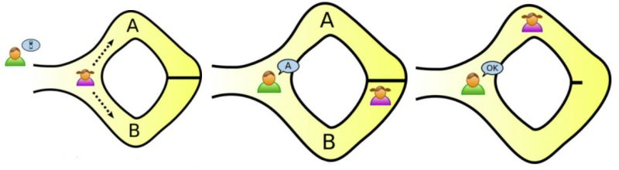
알리바바와 동굴
알리바바는 증명자, 기자는 검증자
알리바바는 자신이 문의 비밀번호를 알고 있음을 증명하고 싶지만, 비밀번호는 알리고 싶지 않음
알리바바는 A와 B 둘 중 하나로 들어간 다음 기자를 부름
기자는 갈림길까지 간 다음 알리바바를 특정 방향으로 나오라고 지시
알리바바가 그 방향으로 나옴
기자
알리바바

Slide 11
알리바바와 동굴
확률이 1/2밖에 되지 않음
이 예시의 경우만 그럼
알리바바가 갈림길에서 A로 갔는데 기자가 A로 나오라고 할 수도 있음
검증을 여러 번 반복함으로써 확률을 높임
검증을 40번만 하여도 틀릴 확률은 1조 분의 1 이하가 됨

Slide 12
알리바바와 동굴
완전성
모든 검증을 통과하면 기자는 알리바바가 비밀번호를 안다고 생각할 수밖에 없음
건전성
알리바바가 비밀번호를 모를 경우, 언젠가는 틀리기 때문에 비밀번호를 안다는 것을 증명할 수 없음
영지식성
기자는 알리바바가 비밀번호를 안다는 사실을 알더라도 비밀번호에 대한 정보는 얻지 못함

Slide 13
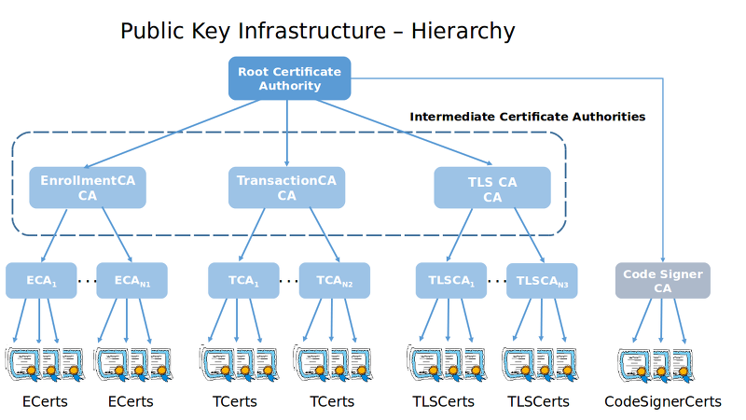
하이퍼레저 패브릭과 영지식 증명
하이퍼레저 패브릭 1.x 버전에서는 ECerts와 TCerts 사용

Slide 14
하이퍼레저 패브릭과 영지식 증명
Enrollment CA를 통해 네트워크에 사용자를 등록
Transaction CA를 통해 사용자가 트랜잭션을 요청
ECerts는 CA가 각각의 멤버 컴포넌트에게 등록에 사용하게끔 발행하는 인증서 자체
TCerts는 CA가 사용자들이 트랜잭션 요청에 사용하게끔 발행하는 인증서 자체

Slide 15
Identity Mixer
하이퍼레저 패브릭 1.x에서 사용되는 ECert의 사용자에 대한 신원증명서는 X.509 형식으로 구성
해당 정보를 CA로부터 발급받는데 세부정보가 전부 노출되어 있음
해당 신원증명서를 통해 트랜잭션을 호출하면 자신의 정보가 모두 노출될 가능성
신원증명의 일부를 제거하고 보내면 CA의 서명이 의미가 없어짐
-> Identity Mixer를 통해 이러한 문제 해결

Slide 16
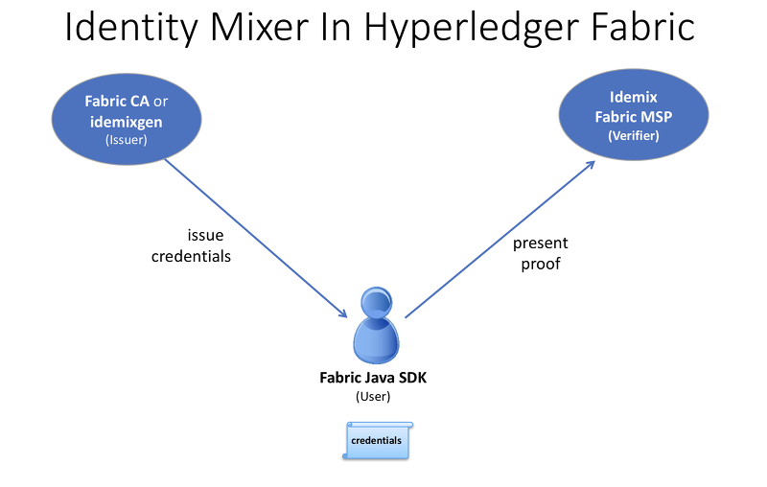
Identity Mixer
크리덴셜 [kridénʃəl]
대략 "아이디(사용자명/계정) + 패스워드"
애플리케이션 등에서 사용하는 암호학적 개인 정보
https://zetawiki.com/wiki/%ED%81%AC%EB%A6%AC%EB%8D%B4%EC%85%9C

Slide 17
Identity Mixer
X.509 인증서는 매 트랜잭션마다 필요
Identity Mixer는 한 번 받은 크리덴셜로부터 트랜잭션 실행

